Slide 1
TP 18 La photosynthèse

Slide 2
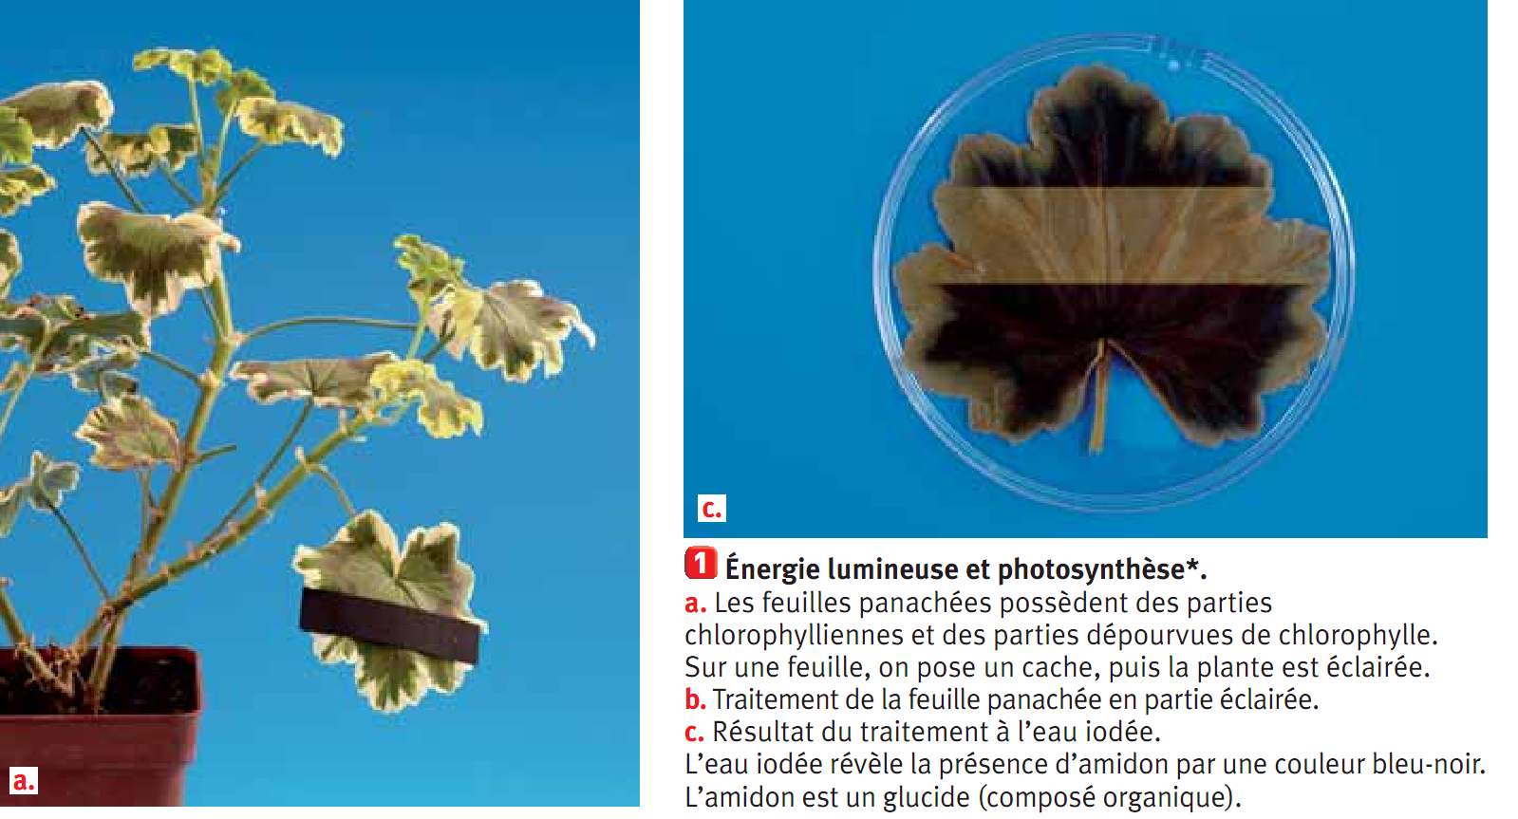
Les résultats obtenus montrent que l’eau iodée colore uniquement les régions de la feuille qui ont reçu de la lumière et qui possèdent de la chlorophylle. La fabrication d’amidon et de matières organiques par photosynthèse nécessite donc à la fois la présence de la chlorophylle et de lumière

Slide 3
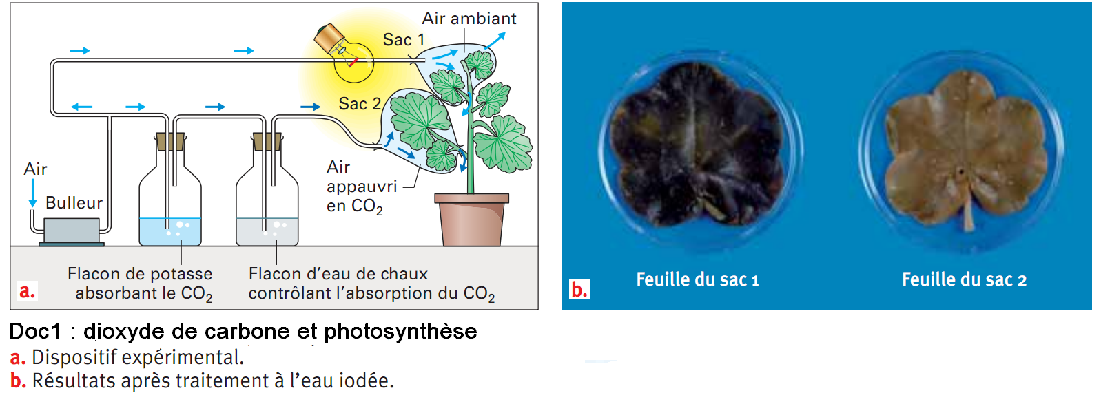
Les résultats obtenus montrent que la feuille soumise à un air ambiant présente une coloration positive à l’eau iodée. L’eau iodée met en évidence l’amidon. Cette feuille a donc synthétisée de la matière organique grâce à la photosynthèse.
En revanche, la feuille du sac 2 soumise à un air appauvri en CO₂ n’est pas colorée par l’eau iodée. Il n’y a pas eu de fabrication d’amidon donc pas de photosynthèse.
On peut ainsi conclure que le CO₂ est un réactif nécessaire à la photosynthèse.

Slide 4
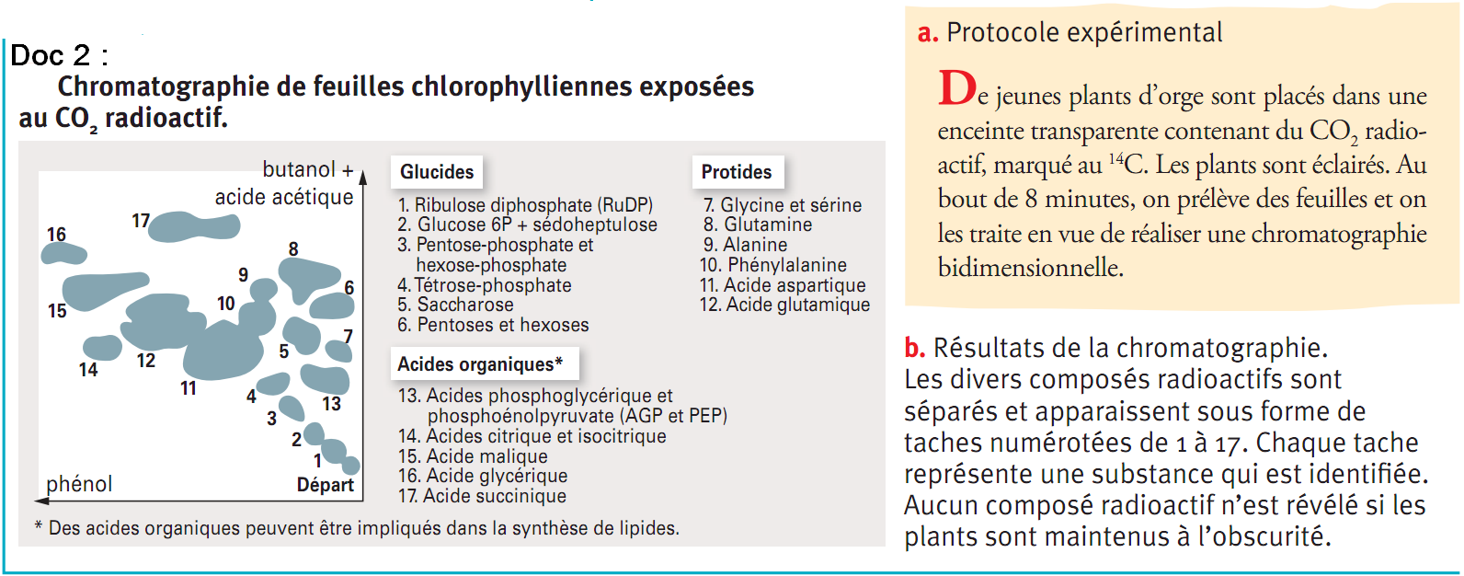
L’analyse des résultats obtenus permet de constater que le carbone radioactif du CO2 a été incorporé par la plante et se retrouve dans tous les composés organiques. On montre également que la photosynthèse est à l’origine non pas seulement des glucides mais de nombreux composés organiques (protides, acides organiques) visibles sur la chromatographie.
Cette même expérience réalisée à l’obscurité ne révèle aucun composé radioactif, donc on retrouve la nécessité de l’énergie lumineuse pour la réalisation de la photosynthèse.

Slide 5
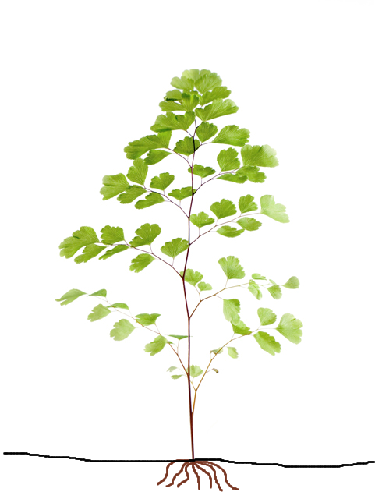
Energie lumineuse
Chlorophylle
CO₂
Photosynthèse
O₂
Fabrication de matière organique
MM = matière minérale
MO= matière organique
La synthèse de matière organique par photosynthèse
Equation bilan simplifiée de la photosynthèse
CO₂+H₂O+MM MO + O₂
Lumière
Éléments minéraux (N, P, K)
H₂O

